Slide 1

Programador de Sistemas
Professor
Gelvazio Camargo

Slide 2

Tratamento de EXCEÇÕES

Slide 3

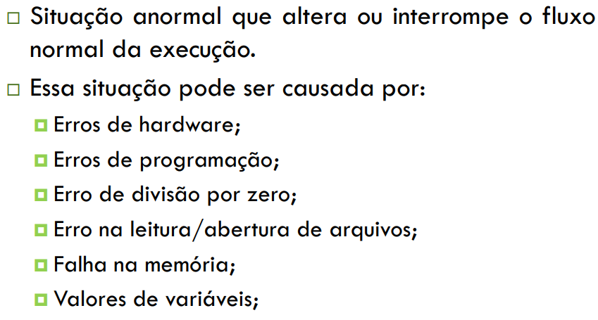
Exceção

Slide 4
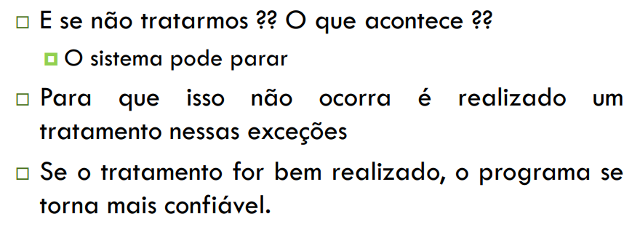
Exceção

Slide 5
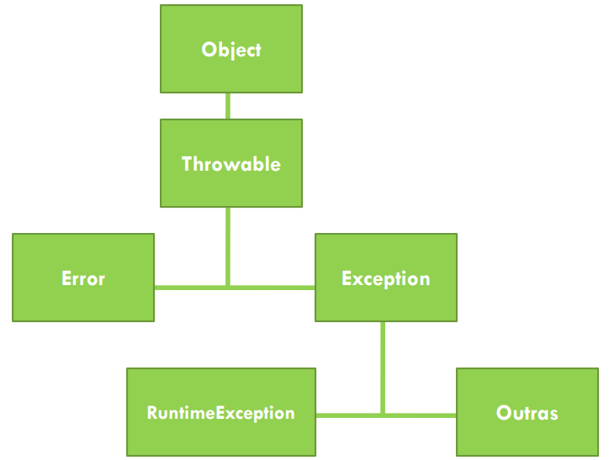
Tipos de exceções

Slide 6
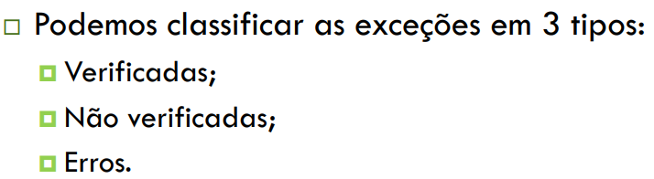
Tipos de exceções

Slide 7
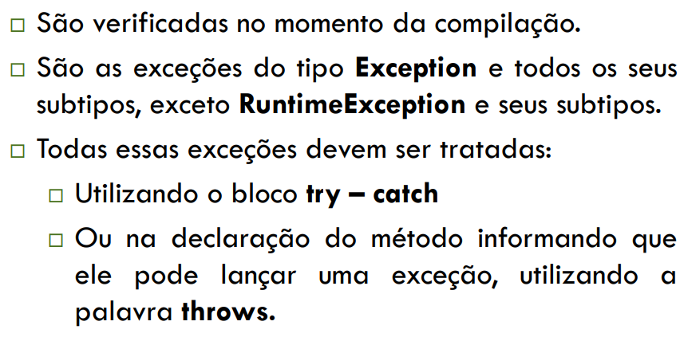
Exceções Verificadas

Slide 8
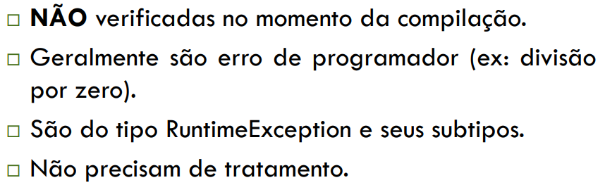
Exceções Não Verificadas

Slide 9
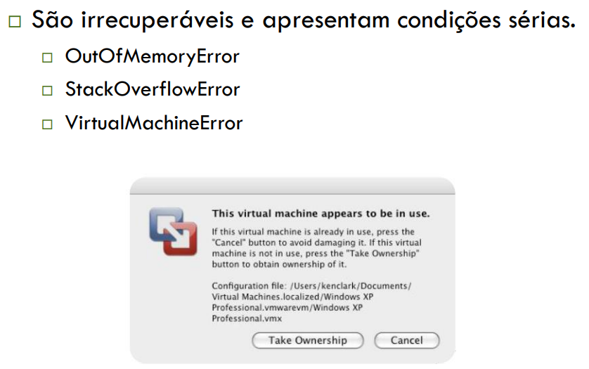
Erros

Slide 10
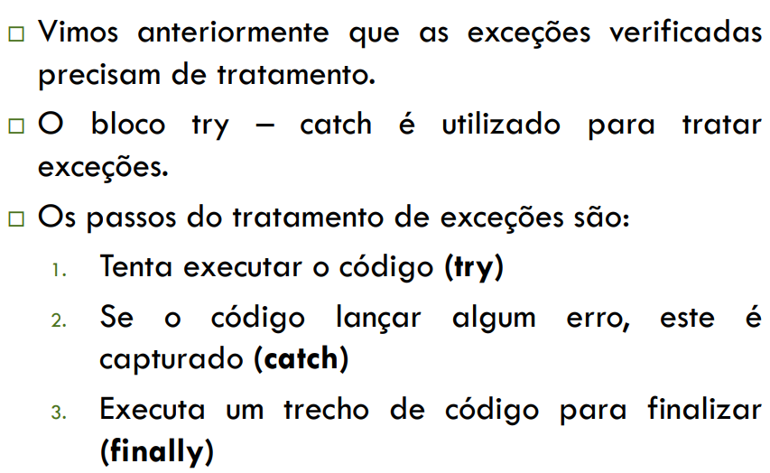
Tratando as Exceções

Slide 11
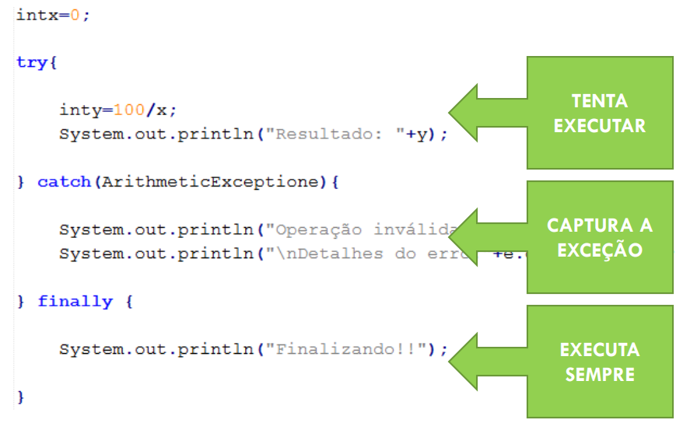
Tratando as Exceções

Slide 12
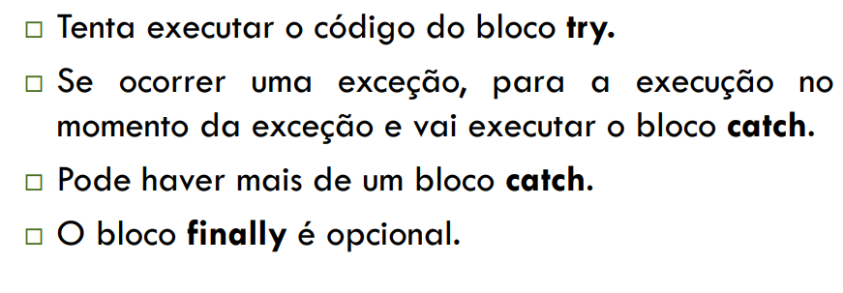
Tratando as Exceções

Slide 13
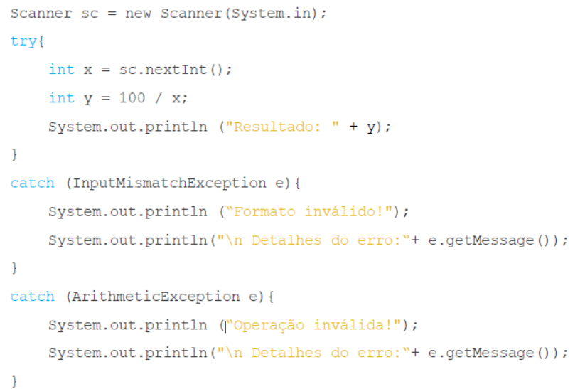
Tratando as Exceções

Slide 14
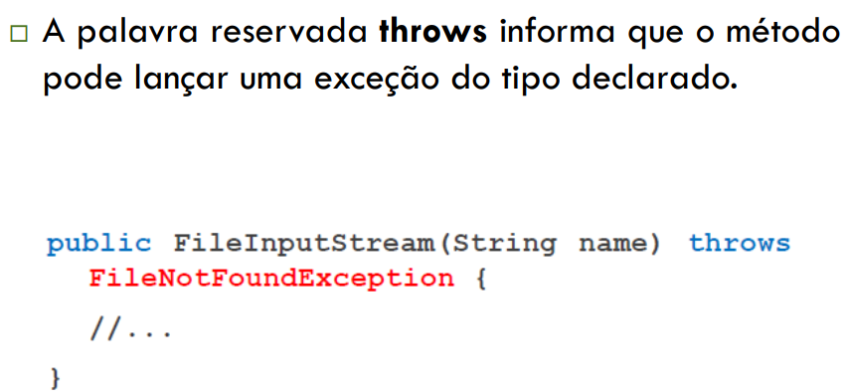
Tratando as Exceções

Slide 15
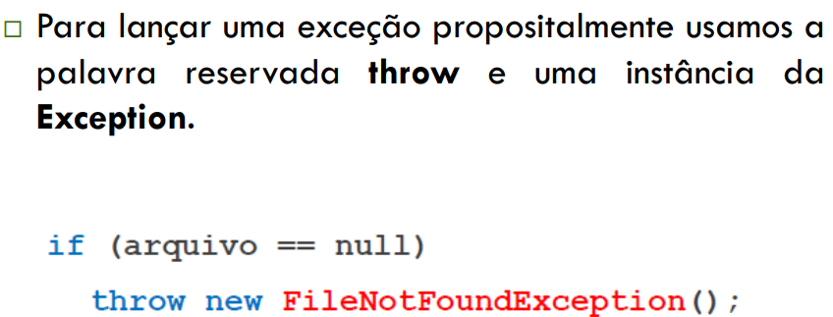
Lançando uma exceção

Slide 16
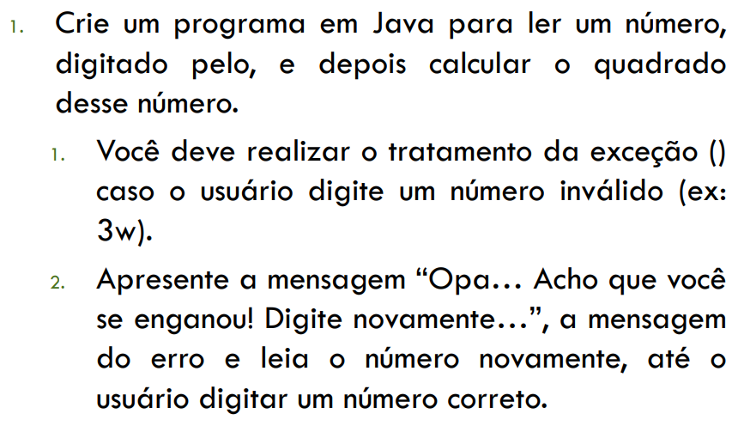
Exercícios

Slide 17
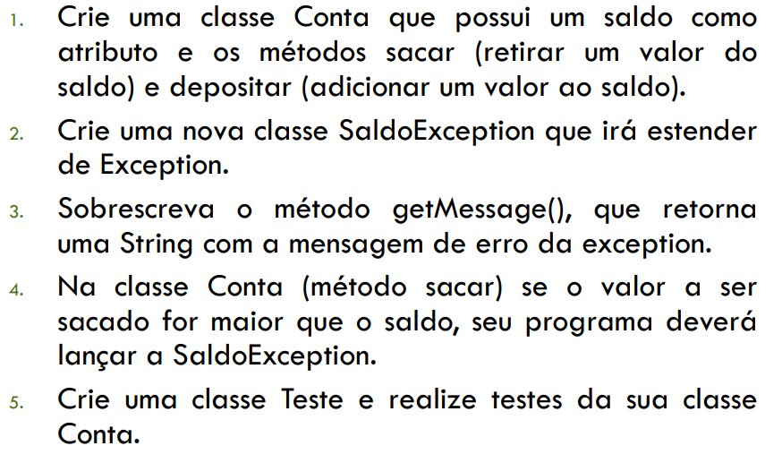
Exercícios

Slide 18


Slide 19


